Slide 1
Кафедра теории и методики обучения математике НИРО
Об итогах проведения государственной (итоговой) аттестации выпускников средней (полной) школы в 2014 году

Slide 2
Распределение тематического содержания в части 1 и 2 экзамена
 | Часть 1 | Часть 2
Число заданий | 10 | 11
Тип заданий и форма ответа | В1–В10 с кратким ответом в виде целого числа или конечной десятичной дроби | В11–В15 с кратким ответом в виде целого числа или конечной десятичной дроби С1–С6 с развёрнутым ответом (полная запись решения с обоснованием выполненных действий)
Назначение | Проверка освоения базовых умений и практических навыков применения математических знаний в повседневных ситуациях | Проверка освоения математики на профильном уровне, необходимом для применения математики в профессиональной деятельности и на творческом уровне
Уровень сложности | Базовый | Базовый, повышенный и высокий

Slide 3
Начало шкалы перевода баллов до экзамена и после
первичные баллы | 0 | 1 | 2 | 3 | 4 | 5
стобалльная шкала | 0 | 5 | 10 | 15 | 20 | 24
первичные баллы | 0 | 1 | 2 | 3 | 4 | 5
стобалльная шкала | 0 | 7 | 13 | 20 | 24 | 28

Slide 4
Шкала ЕГЭ от 5 июня
Первичные баллы | 1 | 2 | 3 | 4 | 5 | 6 | 7 | 8 | 9 | 10 | 11
стобалльная шкала | 7 | 13 | 20 | 24 | 28 | 32 | 36 | 40 | 44 | 48 | 52
Первичные баллы | 12 | 13 | 14 | 15 | 16 | 17 | 18 | 19 | 20 | 21 | 22
стобалльная шкала | 56 | 60 | 64 | 68 | 70 | 72 | 73 | 75 | 77 | 79 | 80
Первичные баллы | 23 | 24 | 25 | 26 | 27 | 28 | 29 | 30 | 31 | 32 | 33
стобалльная шкала | 82 | 84 | 86 | 88 | 89 | 91 | 93 | 95 | 96 | 98 | 100

Slide 5
Обобщённые результаты ЕГЭ в 2014 г.
Дата | Число участников | Не преодолели порог | % | Средний балл | Средний первичный балл
05.06 | 14229 (МБОУ) | 431 | 3,03 | 45,13 | 9,56
 | 12588 (школы) | 333 | 2,65 | 44,13 | 9,22
 | 1165 (лицеи) | 2 | 0,17 | 63,44 | 15,14
 | 476 (веч. школы) | 96 | 20,17 | 25,76 | 4,66
 | Другие участники ЕГЭ
 | 535 (впл) | 90 | 16,82 | 29,6 | 5,59
 | 56 (спо) | 3 | 5,36 | 34,86 | 6,79
19.06 | 447 (МБОУ) | 81 | 18,12 | 28,67 | 5,3

Slide 6
Результаты трёх лет
пара год метры | 2012 | 2013 | 2014
Число заданий | 20 | 20 | 21
Пороговое значение | 5 | 5 | 3
Число участников (МБОУ) | 15039 | 15702 | 14229
Не преодолели порог в 5 баллов,% | 8,32 | 9,63 | 13,71
Не преодолели порог в 3 балла, % | 2,17 | 3,29 | 3,03
Средний первичный балл | 9,87 | 11,2 | 9,56
Балл в стобалльной системе | 42,82 | 47,34 | 45,13

Slide 7
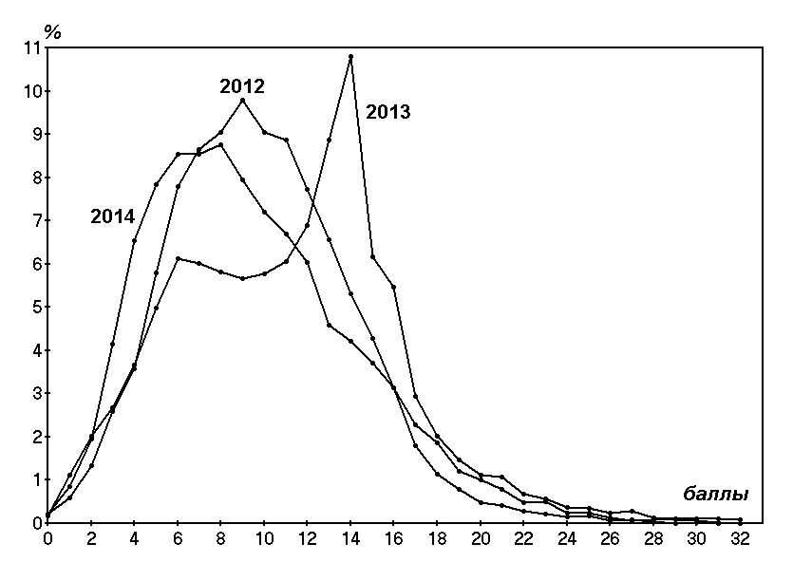
Итоговые результаты ЕГЭ от 5 июня

Slide 8
Результаты по школам
Школы | Число выпускников | Средний первичный балл | Средний балл
411 | 11831 | 8,93 | 43,03
41 лучших | 1361 | 12,65 | 56,53
41 слабых | 875 | 5,64 | 30,13

Slide 9
№ | Район | Число слабых школ | Число лучших школ
1 | Автозаводский | 2 | 3
2 | Арзамасский , Арзамас | - | 5
3 | Балахнинский | 3 | 2
4 | Борский | 1 | 4
5 | Городецкий | - | 3
6 | Дзержинск | 2 | 2
7 | Канавинский | 1 | 1
8 | Кстовский | 5 | 1
9 | Кулебакский | 2 | -
10 | Ленинский | 4 | 3
11 | Лысковский | 1 | 1
12 | Московский | 2 | 1
13 | Нижегородский | 1 | 1
14 | Приокский | - | 4
15 | Саров | 2 | 1
16 | Семёновский | 2 | -
17 | Сергачский | 2 | -
18 | Советский | - | 5
19 | Сормовский | 3 | -
20 | Тоншаевский | - | 2

Slide 10
Результаты выполнения тестовой части ЕГЭ
В1 | В2 | В3 | В4 | В5 | В6 | В7 | В8 | В9 | В10 | В11 | В12 | В13 | В14 | В15
5 июня (МБОУ)
92,81 | 63,98 | 95,6 | 93 | 73,15 | 59,77 | 63,38 | 48,22 | 45,93 | 55,62 | 16,3 | 60,39 | 43,97 | 29,05 | 19,3
5 июня (лицеи)
96,74 | 81,29 | 97,44 | 96,43 | 92,08 | 78,65 | 87,66 | 77,17 | 63,82 | 80,36 | 43,71 | 87,81 | 75,08 | 53,37 | 40,3
5 июня (вечерние школы и центры образования)
82,03 | 35,28 | 85,93 | 81,39 | 42,42 | 26,19 | 20,13 | 13,42 | 20,56 | 21,21 | 2,12 | 12,77 | 8,23 | 4,11 | 1,73

Slide 11
ТРУДНЫЕ ЗАДАНИЯ ТЕСТОВОЙ ЧАСТИ
В7. Найдите корень уравнения
В11. Найдите значение выражения
В14. Имеется два раствора. Первый содержит 10% соли, второй – 30% соли. Из этих двух растворов получили третий раствор массой 200 кг, содержащий 25% соли. На сколько килограммов масса первого раствора меньше массы второго?
В15. Найдите точку максимума функции

Slide 12
Результаты выполнения С-части ЕГЭ от 5 июня
№ | 1 балл | 2 балла | 3 балла | 4 балла | Положит. результат, %
С1% | 9 | 17,39 |  |  | 26,39
С2% | 1,98 | 3,82 |  |  | 5,8
С3% | 13,45 | 0,86 | 3,66 |  | 17,97
С4% | 3,97 | 0,17 | 1,05 |  | 5,19
 | Число участников
С5 | 208 | 25 | 2 | 11 | 1,74
С6 | 379 | 160 | 29 | 36 | 4,26

Slide 13
№ | Школа | Средний балл
1 | МБОУ СОШ №1 | 46,91
2 | МБОУ СОШ №2 | 53,37
3 | МБОУ СОШ №3 | 62,38
4 | МБОУ СОШ №4 | 46,00
5 | МБОУ СОШ №5 | 43,87
6 | МБОУ СОШ №7 | 49,36
7 | МБОУ СОШ №8 | 39,07
8 | МБОУ СОШ №15 | 45,18
9 | МБОУ СОШ №17 | 54,27
10 | МБОУ СОШ №18 | 43,13
11 | МБОУ СОШ №19 | 57,85
12 | Бриляковская СОШ | 50,22
13 | Ильинская СОШ | 38,6
14 | Смольковская СОШ | 39,67
15 | Строчковская СОШ | 41,33
16 | Тимирязевская СОШ | 63,00

Slide 14
Результаты ОГЭ 2014
Алгебра
2 (0-5) | 3 (6-10) | 4 (11-14) | 5 (15-23)
2,09 | 50,18 | 29,93 | 17,81
Геометрия
2 (0-1) | 3 (2-4) | 4 (5-7) | 5 (8-15)
3,15 | 50,54 | 38,68 | 7,63

Slide 15
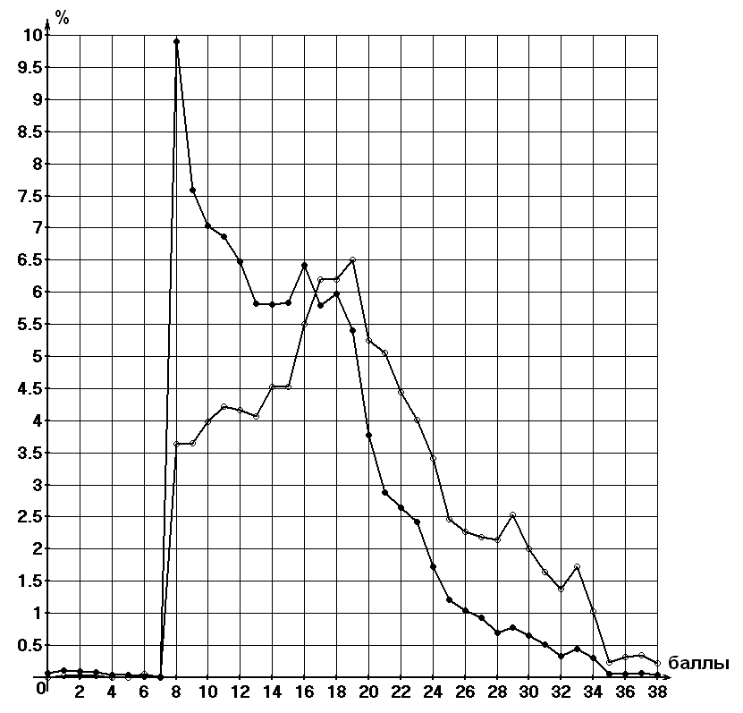
Результаты ОГЭ 2014

Slide 16
Результаты по годам
Средний балл
2011 | 2012 | 2013 | 2014 | 2014, область
район
4,03(3,8) | 3,8(3,7) | 4,07 | 3,53 | 3,6

